Slide 1


Slide 2
TEORÍA DE CONTROL 2
Dr. Celso De La Cruz Casaño

Slide 3
Diseño de la ley de control mediante la ubicación de polos
Texto base:
Modern Control Systems. Richard Dorf y Robert Bishop, 2005
Ingeniería de Control Moderna. Katsuiko Ogata, 2010.

Slide 4
Diseño del controlador
El diseño de un controlador puede ser para obtener:
un sistema regulador. o
un sistema de seguimiento.
El sistema de regulación tiene como tarea mantener los estados de la planta a un punto de referencia fijo (cero), en la presencia de disturbios, w.
Por simplicidad consideraremos los sistemas SISO. Los conceptos se pueden generalizar a sistemas MIMO.

Slide 5

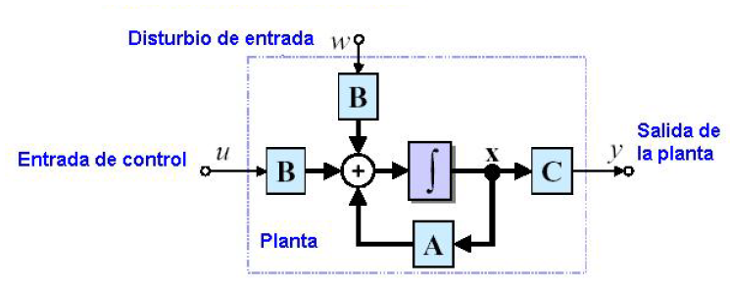
Diseño del controlador
El sistema en lazo abierto es:

Slide 6
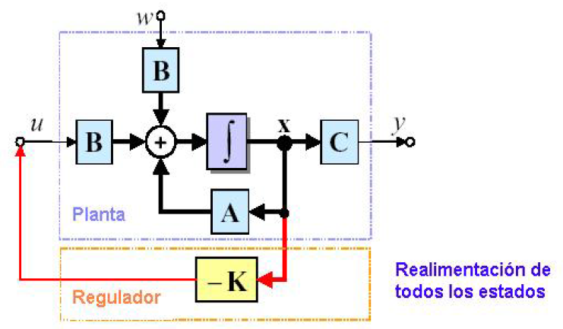
Diseño del controlador
Asumiendo que todos los estados están disponibles para la realimentación y la referencia es cero para todos los estados.

Slide 7
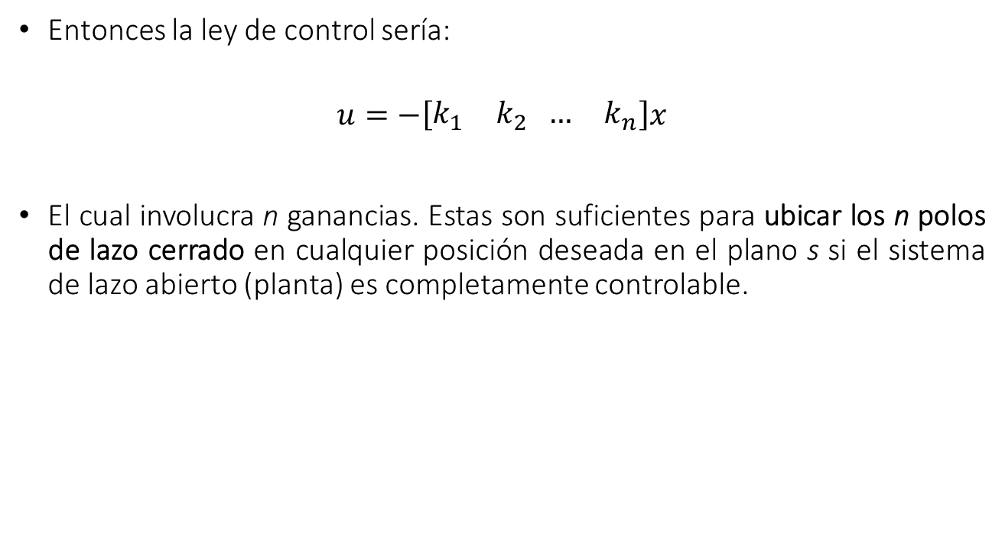
Diseño del controlador
Entonces la ley de control sería:
$$u=−\left[\begin{matrix}k_{1} & k_{2} … & k_{n}\end{matrix}\right]x$$
El cual involucra n ganancias. Estas son suficientes para ubicar los n polos de lazo cerrado en cualquier posición deseada en el plano s si el sistema de lazo abierto (planta) es completamente controlable.

Slide 8

Diseño de la ley de control
La planta:
$$\dot{x}=Ax+Bu+B_{w}w$$
$$y=Cx$$
Usando la realimentación de estados $u=−Kx$, podemos ubicar los polos en lazo cerrado (autovalores) en posiciones específicas en el plano s.

Slide 9
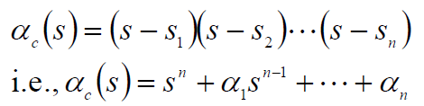

Diseño de la ley de control
Es decir, especificamos el polinomio característico deseado de lazo cerrado, utilizando los polos deseados $s_{1},s_{2}, …,s_{n}$:
Para el sistema de lazo cerrado:
$$\dot{x}=Ax+Bu+B_{w}w$$
$$=Ax−BKx+B_{w}w$$
$$=\left(A−BK\right)x+B_{w}w$$

Slide 10

Diseño de la ley de control
Por lo tanto, el polinomio característico de lazo cerrado es:
Los coeficientes $a_{k1},a_{k2},…,$ $a_{kn}$ contienen n ganancias de realimentación a ser determinadas.
La tarea es seleccionar los elementos de K tal que $a_{k}\left(s\right)=α_{c}(s)$.

Slide 11
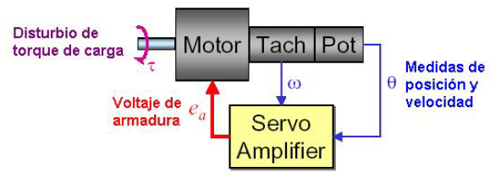

Ejemplo: Regulación de posición de un motor DC.
La tarea es mantener la posición del motor en $θ=0$, frente a variaciones en el disturbio de torque $τ$.

Slide 12
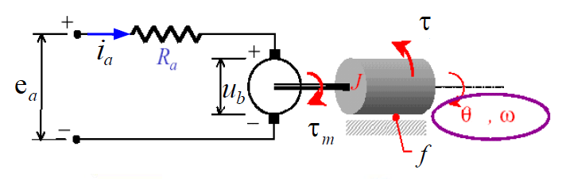


Ejemplo: Regulación de posición de un motor DC.
Se utilizará un modelo simplificado del motor DC, despreciando el valor de la inductancia de la armadura del motor.
$u_{b}=k_{e}ω$; $τ_{m}=k_{t}i_{a}$
Considerar solo fricción viscosa = $Bω$

Slide 13
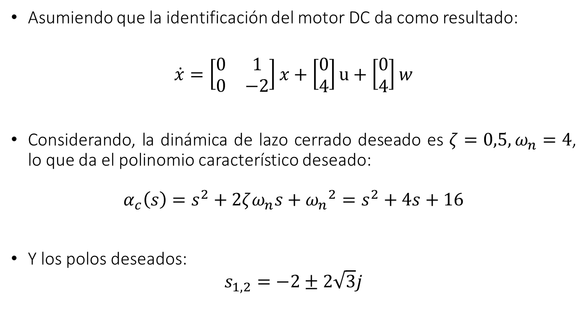
Ejemplo: Regulación de posición de un motor DC.
Asumiendo que la identificación del motor DC da como resultado:
$$\dot{x}=\left[\begin{matrix}0 & 1 \\ 0 & −2\end{matrix}\right]x+\left[\begin{matrix}0 \\ 4\end{matrix}\right]u+\left[\begin{matrix}0 \\ 4\end{matrix}\right]w$$
Considerando, la dinámica de lazo cerrado deseado es $ζ=0,5, ω_{n}=4$, lo que da el polinomio característico deseado:
$$α_{c}\left(s\right)=s^{2}+2ζω_{n}s+{ω_{n}}^{2}=s^{2}+4s+16$$
Y los polos deseados:
$$s_{1,2}=−2±2\sqrt{3}j$$

Slide 14

Ejemplo: Regulación de posición de un motor DC.
Realimentación de todos los estados:
$$u=−Kx ⇒ a_{k}\left(s\right)=det⁡\left(sI−A+BK\right)$$
$$K=[\begin{matrix}K_{1} & K_{2}\end{matrix}]$$
$$a_{k}\left(s\right)=det\left[\begin{matrix}s & −1 \\ 4K_{1} & s+2+4K_{2}\end{matrix}\right]$$
$$a_{k}\left(s\right)=s^{2}+\left(2+4K_{2}\right)s+4K_{1}$$

Slide 15

Ejemplo: Regulación de posición de un motor DC.
Entonces el polinomio de lazo cerrado es:
$$a_{k}\left(s\right)=s^{2}+\left(2+4K_{2}\right)s+4K_{1}$$
Comparando con el polinomio característico deseado:
$$α_{c}\left(s\right)=s^{2}+4s+16$$
Se obtiene:
$$K=[\begin{matrix}4 & 0.5\end{matrix}]$$

Slide 16

Ejemplo: Regulación de posición de un motor DC.
Dinámica de lazo cerrado:
$$\dot{x}=\left(A−BK\right)x+B_{w}w$$
$$y=Cx$$
$$\dot{x}=\left[\begin{matrix}0 & 1 \\ −16 & −4\end{matrix}\right]x+\left[\begin{matrix}0 \\ 4\end{matrix}\right]w$$
$$y=\left[\begin{matrix}1 & 0\end{matrix}\right]x$$

Slide 17
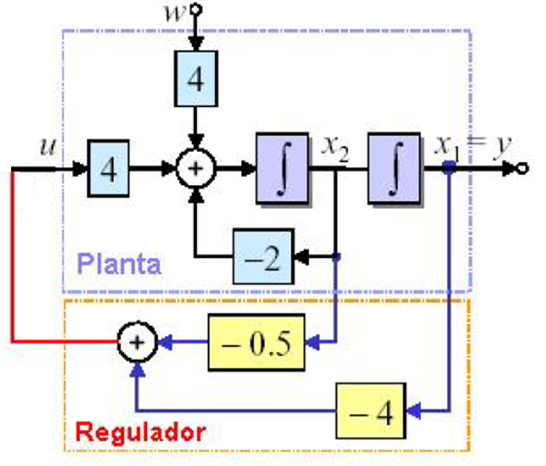
Ejemplo: Regulación de posición de un motor DC.
En el regulador se considera llevar los estados a cero.
Para llevar la salida a un valor deseado, se utiliza un controlador de seguimiento o servosistema.

Slide 18
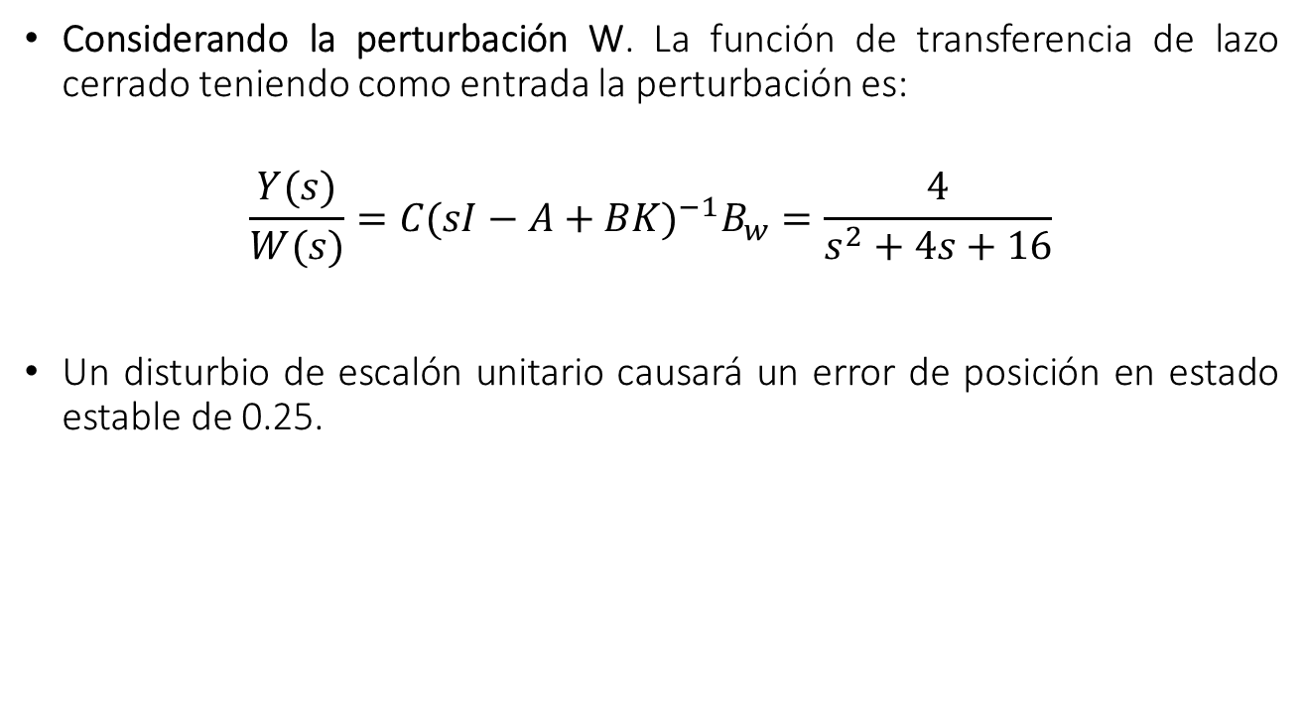
Ejemplo: Regulación de posición de un motor DC.
Considerando la perturbación W. La función de transferencia de lazo cerrado teniendo como entrada la perturbación es:
$$\frac{Y(s)}{W(s)}=C{(sI−A+BK)}^{−1}B_{w}=\frac{4}{s^{2}+4s+16}$$
Un disturbio de escalón unitario causará un error de posición en estado estable de 0.25.

Slide 19
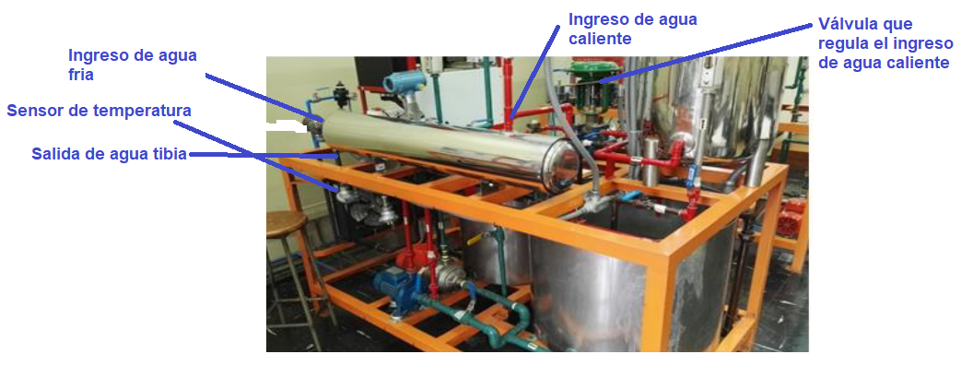
Ejercicio 1
Considere el siguiente intercambiador de calor.

Slide 20
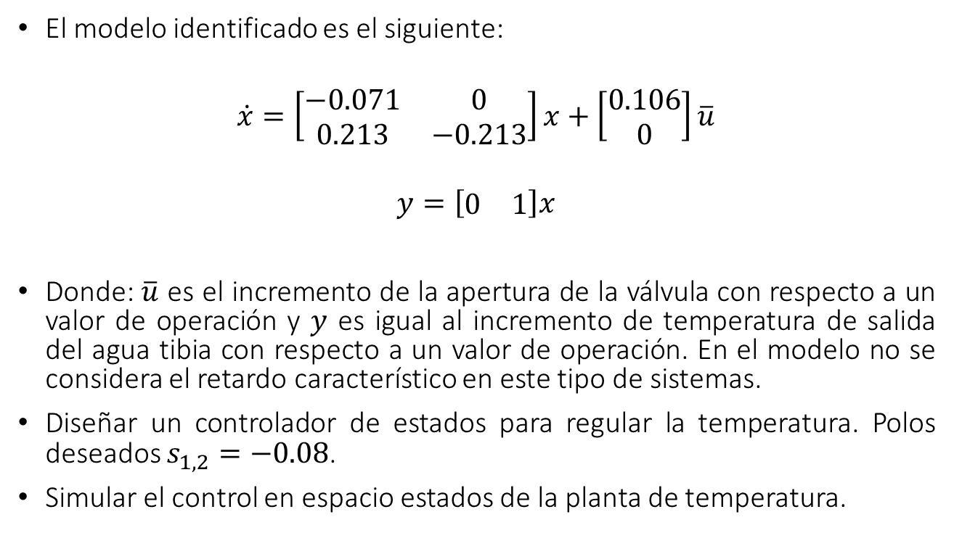
Ejercicio 1
El modelo identificado es el siguiente:
$$\dot{x}=\left[\begin{matrix}−0.071 & 0 \\ 0.213 & −0.213\end{matrix}\right]x+\left[\begin{matrix}0.106 \\ 0\end{matrix}\right]\overline{u}$$
$$y=\left[\begin{matrix}0 & 1\end{matrix}\right]x$$
Donde: $\overline{u}$ es el incremento de la apertura de la válvula con respecto a un valor de operación y $y$ es igual al incremento de temperatura de salida del agua tibia con respecto a un valor de operación. En el modelo no se considera el retardo característico en este tipo de sistemas.
Diseñar un controlador de estados para regular la temperatura. Polos deseados $s_{1,2}=−0.08$.
Simular el control en espacio estados de la planta de temperatura.

Slide 21
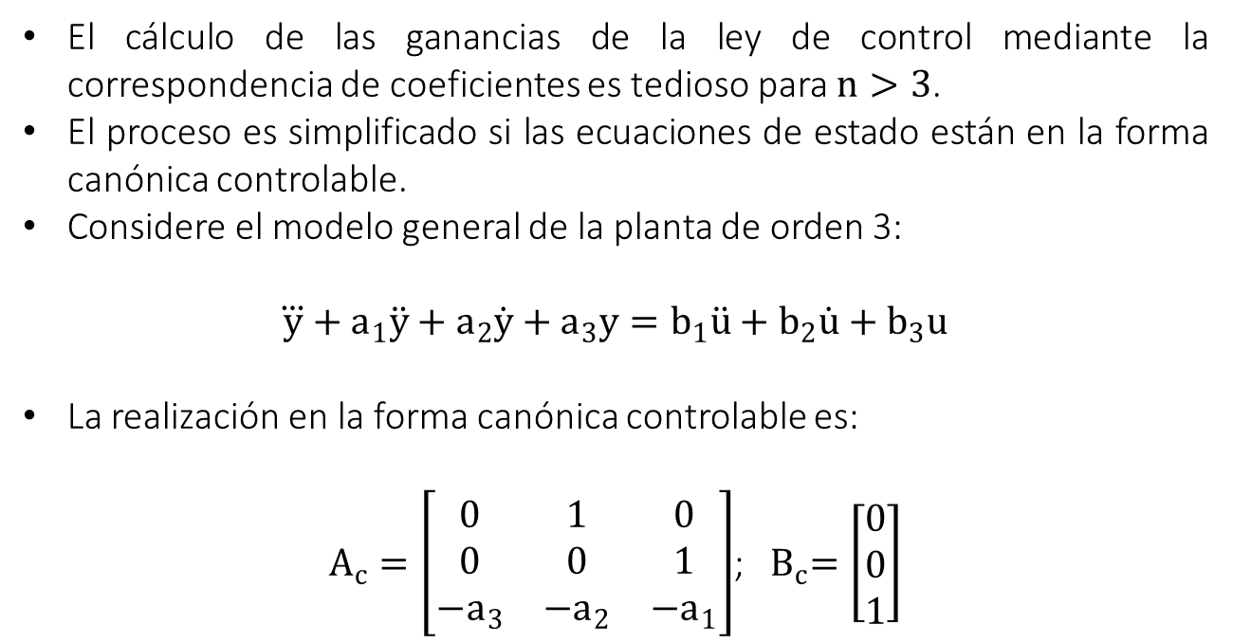
Cálculo de K en la forma canónica controlable
El cálculo de las ganancias de la ley de control mediante la correspondencia de coeficientes es tedioso para $n>3$.
El proceso es simplificado si las ecuaciones de estado están en la forma canónica controlable.
Considere el modelo general de la planta de orden 3:
$$\overset{⃛}{y}+a_{1}\ddot{y}+a_{2}\dot{y}+a_{3}y=b_{1}\ddot{u}+b_{2}\dot{u}+b_{3}u$$
La realización en la forma canónica controlable es:
$A_{c}=\left[\begin{matrix}0 & 1 & 0 \\ 0 & 0 & 1 \\ −a_{3} & −a_{2} & −a_{1}\end{matrix}\right]$; ${ B}_{c}=\left[\begin{matrix}0 \\ 0 \\ 1\end{matrix}\right]$

Slide 22
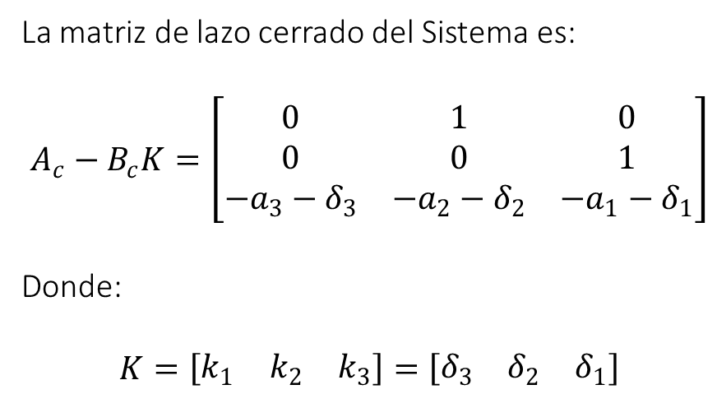
Cálculo de K en la forma canónica controlable
La matriz de lazo cerrado del Sistema es:
$$A_{c}−B_{c}K=\left[\begin{matrix}0 & 1 & 0 \\ 0 & 0 & 1 \\ −a_{3}−δ_{3} & −a_{2}−δ_{2} & −a_{1}−δ_{1}\end{matrix}\right]$$
Donde:
$$K=\left[\begin{matrix}k_{1} & k_{2} & k_{3}\end{matrix}\right]=\left[\begin{matrix}δ_{3} & δ_{2} & δ_{1}\end{matrix}\right]$$

Slide 23
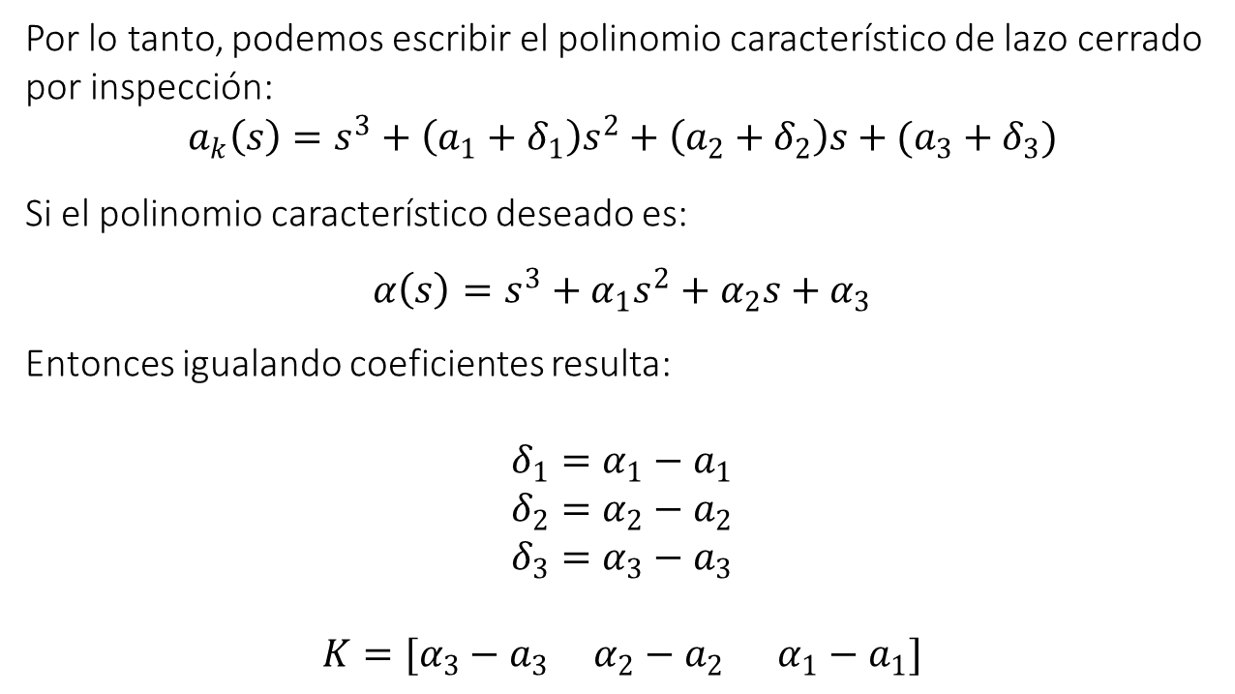
Cálculo de K en la forma canónica controlable
Por lo tanto, podemos escribir el polinomio característico de lazo cerrado por inspección:
$$a_{k}\left(s\right)=s^{3}+\left(a_{1}+δ_{1}\right)s^{2}+\left(a_{2}+δ_{2}\right)s+(a_{3}+δ_{3})$$
Si el polinomio característico deseado es:
$$α\left(s\right)=s^{3}+α_{1}s^{2}+α_{2}s+α_{3}$$
Entonces igualando coeficientes resulta:
$$δ_{1}=α_{1}−a_{1}$$
$$δ_{2}=α_{2}−a_{2}$$
$$δ_{3}=α_{3}−a_{3}$$
$$K=[α_{3}−a_{3} α_{2}−a_{2} α_{1}−a_{1}]$$

Slide 24
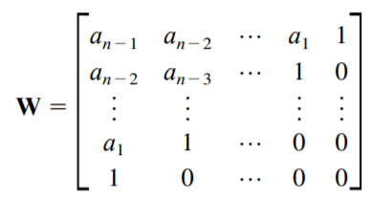
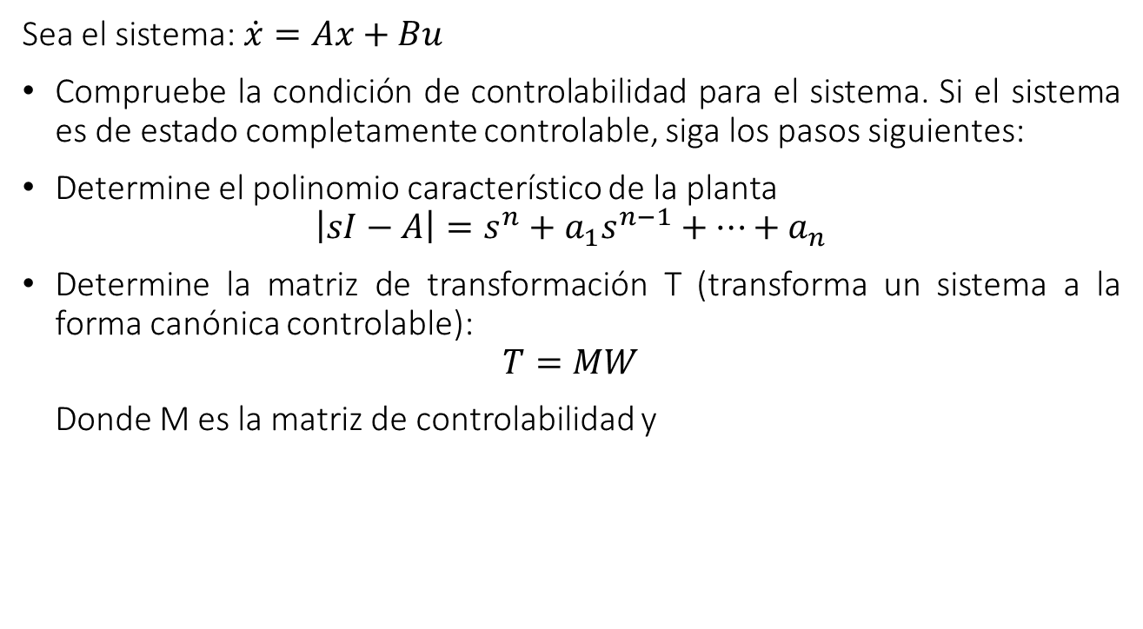
Cálculo de K utilizando una matriz de transformación
Sea el sistema: $\dot{x}=Ax+Bu$
Compruebe la condición de controlabilidad para el sistema. Si el sistema es de estado completamente controlable, siga los pasos siguientes:
Determine el polinomio característico de la planta
$$\left|sI−A\right|=s^{n}+a_{1}s^{n−1}+…+a_{n}$$
Determine la matriz de transformación T (transforma un sistema a la forma canónica controlable):
$$T=MW$$
Donde M es la matriz de controlabilidad y

Slide 25
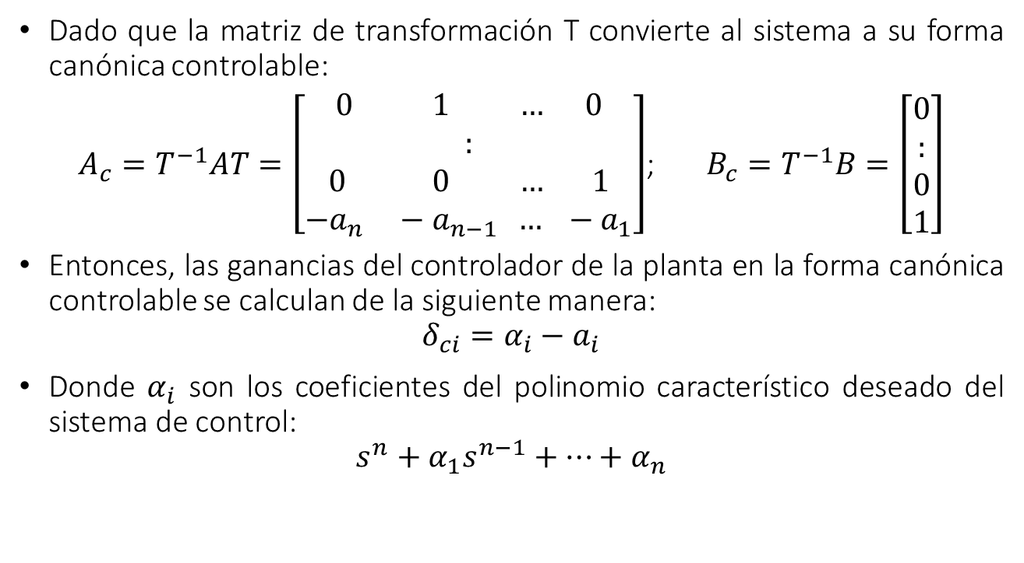
Cálculo de K utilizando una matriz de transformación
Dado que la matriz de transformación T convierte al sistema a su forma canónica controlable:
$A_{c}=T^{−1}AT=\left[\begin{aligned}0 1 … 0 \\ : \\ 0 0 … 1 \\ −a_{n} −a_{n−1} … −a_{1}\end{aligned}\right]$; $B_{c}=T^{−1}B=\left[\begin{aligned}0 \\ : \\ 0 \\ 1\end{aligned}\right]$
Entonces, las ganancias del controlador de la planta en la forma canónica controlable se calculan de la siguiente manera:
$$δ_{ci}=α_{i}−a_{i}$$
Donde $α_{i}$ son los coeficientes del polinomio característico deseado del sistema de control:
$$s^{n}+α_{1}s^{n−1}+…+α_{n}$$

Slide 26
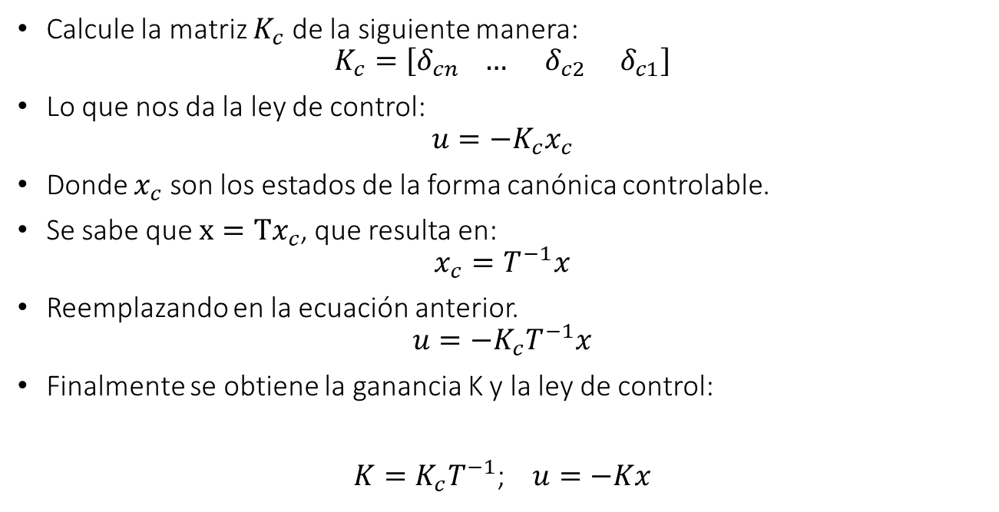
Cálculo de K utilizando una matriz de transformación
Calcule la matriz $K_{c}$ de la siguiente manera:
$$K_{c}=\left[δ_{cn} … δ_{c2} δ_{c1}\right]$$
Lo que nos da la ley de control:
$$u=−K_{c}x_{c}$$
Donde $x_{c}$ son los estados de la forma canónica controlable.
Se sabe que $x=Tx_{c}$, que resulta en:
$$x_{c}=T^{−1}x$$
Reemplazando en la ecuación anterior.
$$u=−K_{c}T^{−1}x$$
Finalmente se obtiene la ganancia K y la ley de control:
$K=K_{c}T^{−1}$; $u=−Kx$

Slide 27
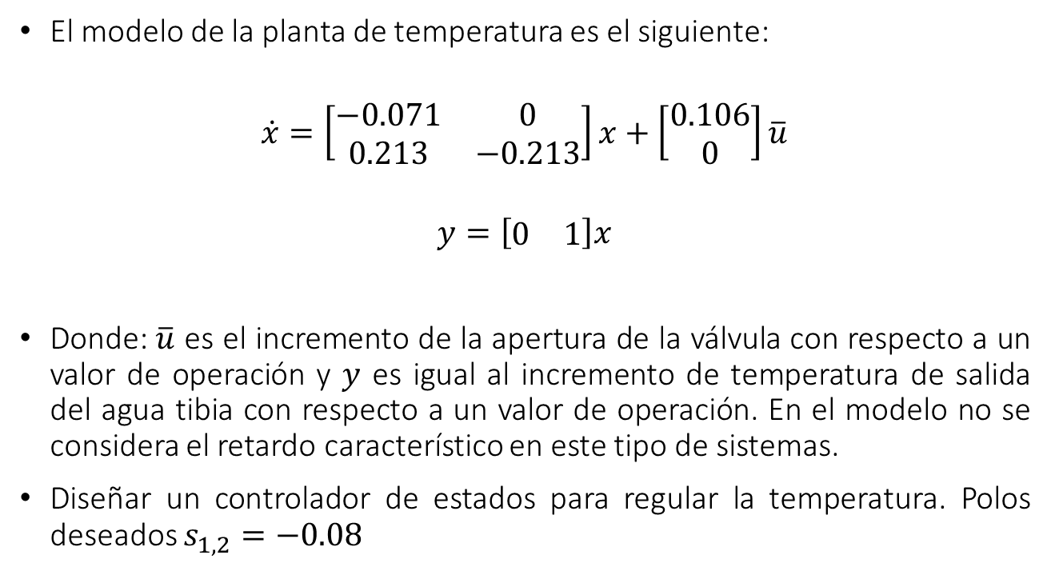
Ejemplo: Diseño utilizando una matriz de transformación
El modelo de la planta de temperatura es el siguiente:
$$\dot{x}=\left[\begin{matrix}−0.071 & 0 \\ 0.213 & −0.213\end{matrix}\right]x+\left[\begin{matrix}0.106 \\ 0\end{matrix}\right]\overline{u}$$
$$y=\left[\begin{matrix}0 & 1\end{matrix}\right]x$$
Donde: $\overline{u}$ es el incremento de la apertura de la válvula con respecto a un valor de operación y $y$ es igual al incremento de temperatura de salida del agua tibia con respecto a un valor de operación. En el modelo no se considera el retardo característico en este tipo de sistemas.
Diseñar un controlador de estados para regular la temperatura. Polos deseados $s_{1,2}=−0.08$

Slide 28




Cálculo de K utilizando la fórmula de Ackermann
Sea el sistema en lazo cerrado:
Se supone que este sistema es de estado completamente controlable.
Se define:

Slide 29
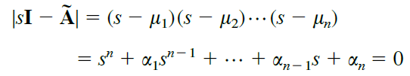
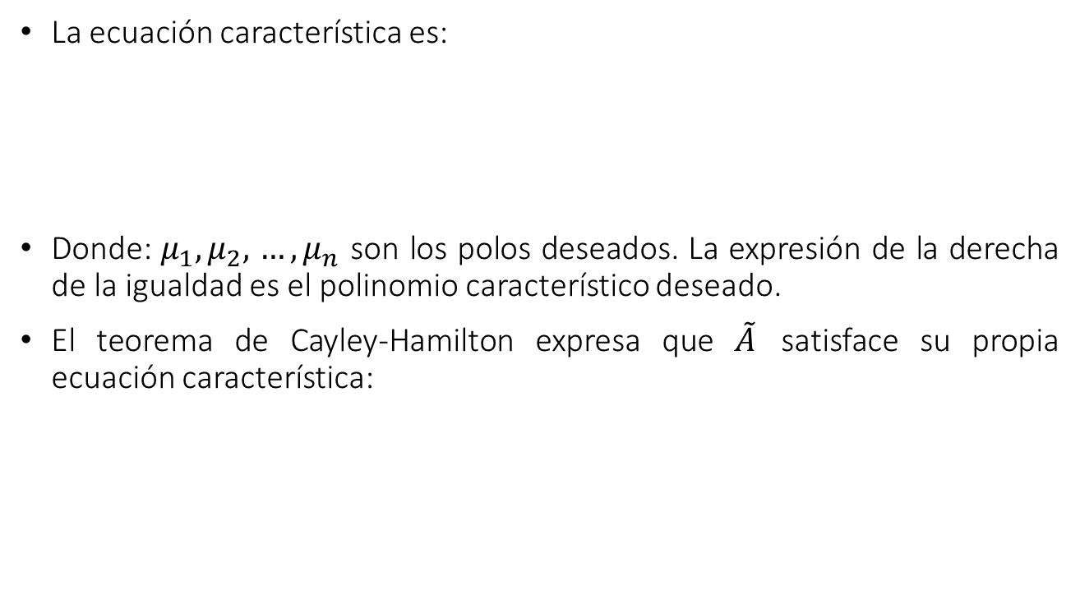
Cálculo de K utilizando la fórmula de Ackermann
La ecuación característica es:
Donde: $μ_{1},μ_{2},$ $…,μ_{n}$ son los polos deseados. La expresión de la derecha de la igualdad es el polinomio característico deseado.
El teorema de Cayley-Hamilton expresa que $\tilde{A}$ satisface su propia ecuación característica:

Slide 30

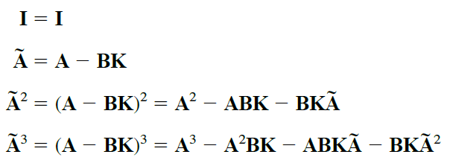
Cálculo de K utilizando la fórmula de Ackermann
Para simplificar la obtención, se considera el caso de n=3, lo que da:
Donde:

Slide 31
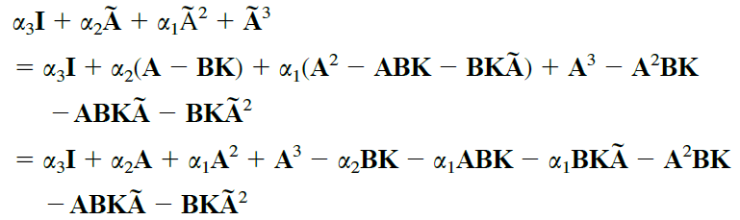
Cálculo de K utilizando la fórmula de Ackermann
Que resulta en:

Slide 32
Cálculo de K utilizando la fórmula de Ackermann
Se sabe que:
Asimismo, se tiene que:
Substituyendo estas ecuaciones, se obtiene:

Slide 33
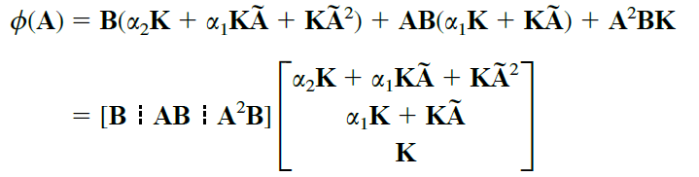


Cálculo de K utilizando la fórmula de Ackermann
Como $φ\left(\tilde{A}\right)=0$, se obtiene:
Como el sistema es de estado completamente controlable, la inversa de la matriz de controlabilidad
existe

Slide 34
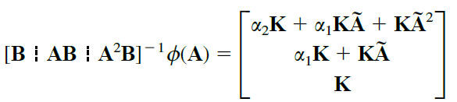
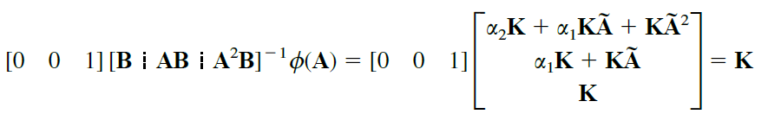
Cálculo de K utilizando la fórmula de Ackermann
Por lo tanto:
Que se reescribe como:

Slide 35
Cálculo de K utilizando la fórmula de Ackermann
El caso general, para cualquier entero n, se tiene:
Esta ecuación se le conoce como fórmula de Ackermann para la determinación de la matriz de ganancias de realimentación del estado K.

Slide 36
Ejemplo: Diseño utilizando la formula de Ackerman
El modelo de la planta de temperatura es el siguiente:
$$\dot{x}=\left[\begin{matrix}−0.071 & 0 \\ 0.213 & −0.213\end{matrix}\right]x+\left[\begin{matrix}0.106 \\ 0\end{matrix}\right]\overline{u}$$
$$y=\left[\begin{matrix}0 & 1\end{matrix}\right]x$$
Donde: $\overline{u}$ es el incremento de la apertura de la válvula con respecto a un valor de operación y $y$ es igual al incremento de temperatura de salida del agua tibia con respecto a un valor de operación. En el modelo no se considera el retardo característico en este tipo de sistemas.
Diseñar un controlador de estados para regular la temperatura. Polos deseados $s_{1,2}=−0.08$

Slide 37
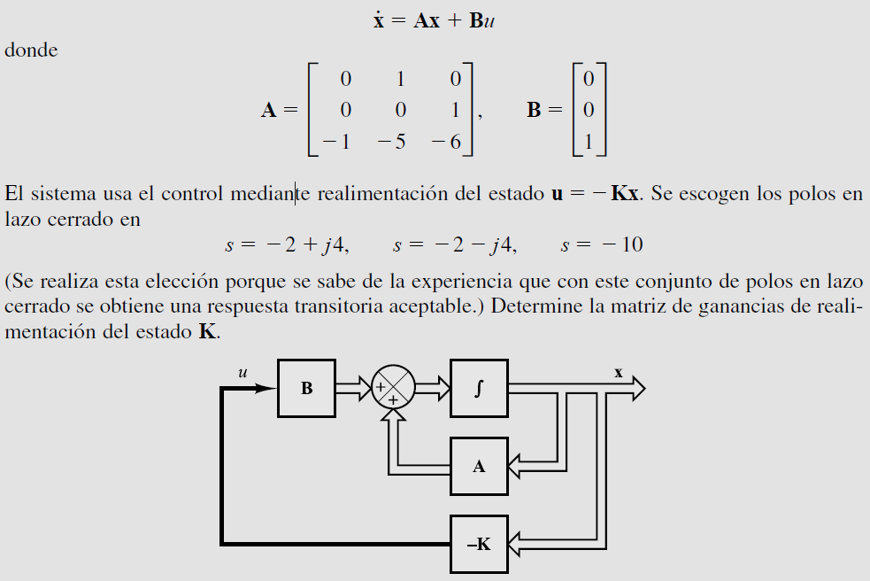
Ejercicio utilizando MatLab:

Slide 38
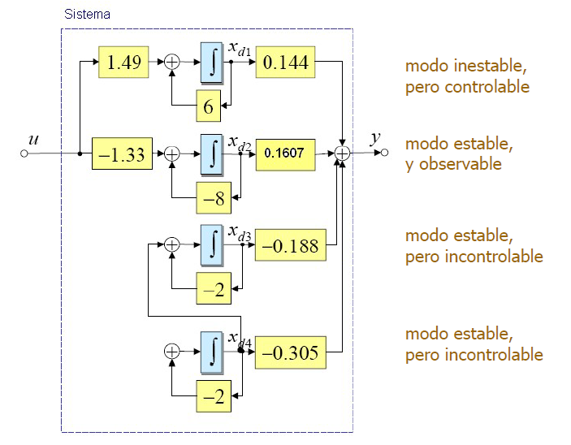
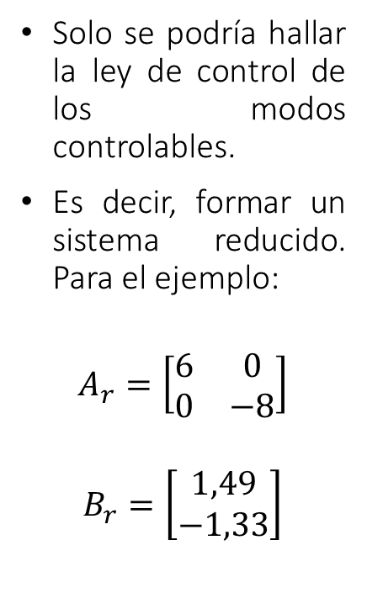
Sistemas con modos incontrolables
Solo se podría hallar la ley de control de los modos controlables.
Es decir, formar un sistema reducido. Para el ejemplo:
$$A_{r}=\left[\begin{matrix}6 & 0 \\ 0 & −8\end{matrix}\right]$$
$$B_{r}=\left[\begin{matrix}1,49 \\ −1,33\end{matrix}\right]$$

Slide 39
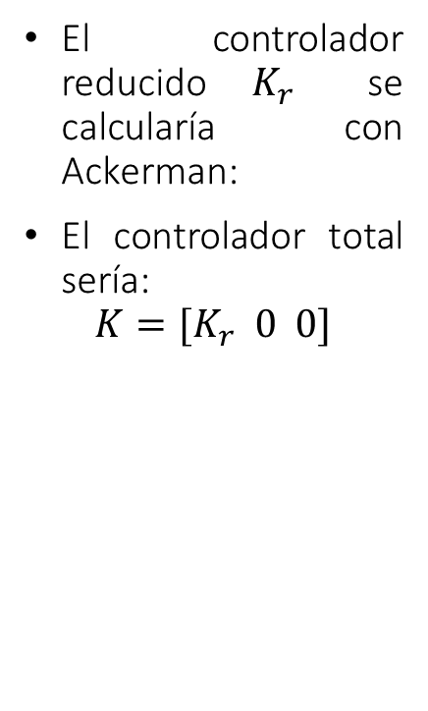
Sistemas con modos incontrolables
El controlador reducido $K_{r}$ se calcularía con Ackerman:
El controlador total sería:
$${K=[K}_{r} 0 0]$$

Slide 40
Selección de polos de lazo cerrado
En principio, podemos colocar los polos de lazo cerrado (CLPs) “arbitrariamente”
Pero, mientras más lejos movamos los CLPs, mayor será el esfuerzo de control requerido. ¿A expensas de qué?
Saturación en el actuador.
Requiere mayor resistencia de componentes.

Slide 41
Técnicas básicas
Diseño por polos dominantes
Se hace un sistema de lazo cerrado “semejante” a un sistema simple de orden 2
Diseño por prototipo
Seleccionar todos los polos del sistema de lazo cerrado para corresponder a patrones estándar de filtros.

Slide 42
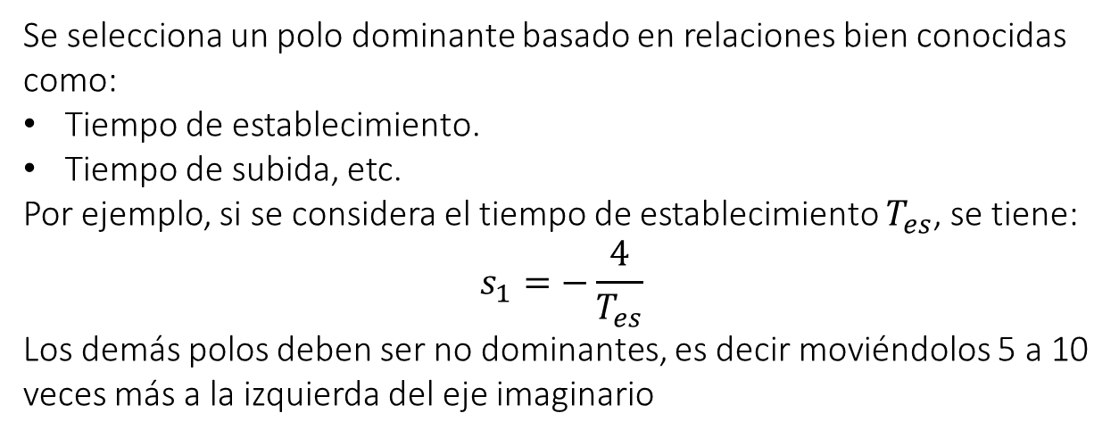
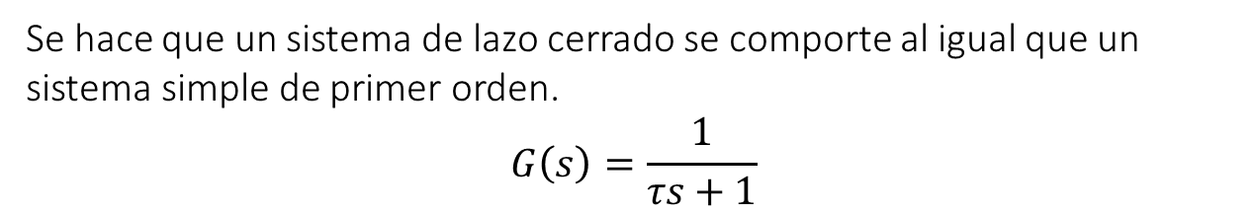
Diseño por polos dominantes de 1er orden
Se hace que un sistema de lazo cerrado se comporte al igual que un sistema simple de primer orden.
$$G\left(s\right)=\frac{1}{τs+1}$$
Se selecciona un polo dominante basado en relaciones bien conocidas como:
Tiempo de establecimiento.
Tiempo de subida, etc.
Por ejemplo, si se considera el tiempo de establecimiento $T_{es}$, se tiene:
$$s_{1}=−\frac{4}{T_{es}}$$
Los demás polos deben ser no dominantes, es decir moviéndolos 5 a 10 veces más a la izquierda del eje imaginario

Slide 43
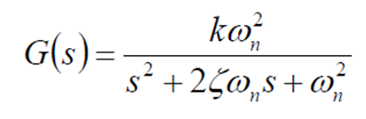
Diseño por polos dominantes de 2do orden
Se hace que un sistema de lazo cerrado se comporte al igual que un sistema simple de segundo orden.
Se selecciona un par de polos dominantes basado en relaciones bien conocidas como:
Tiempo de establecimiento.
Tiempo de subida, etc.

Slide 44
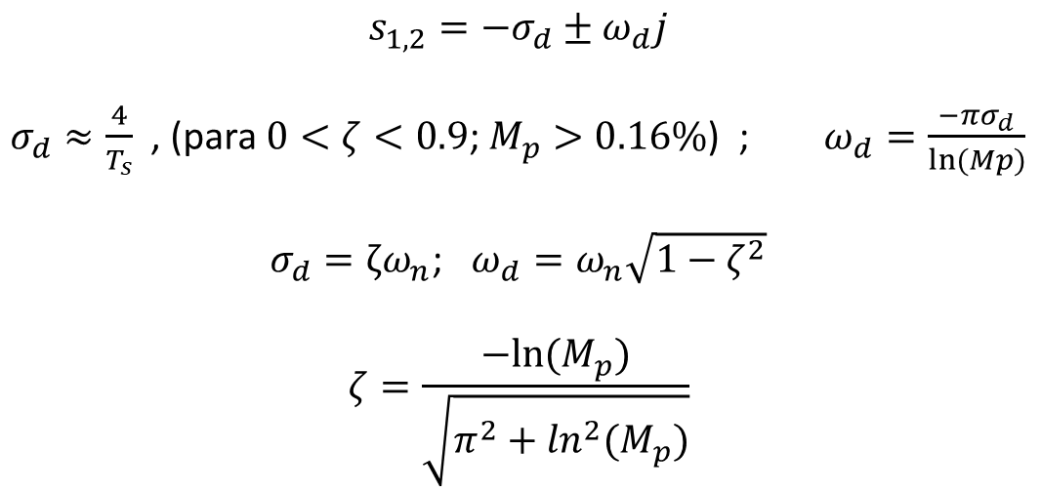
Diseño por polos dominantes de 2do orden
$$s_{1,2}=−σ_{d}±ω_{d}j$$
$σ_{d}≈\frac{4}{T_{s}}$, (para $0<ζ<0.9$; $M_{p}>0.16\%$) ; $ω_{d}=\frac{−πσ_{d}}{ln⁡(Mp)}$
$σ_{d}=ζω_{n}$; $ω_{d}=ω_{n}\sqrt{1−ζ^{2}}$
$$ζ=\frac{−ln⁡(M_{p})}{\sqrt{π^{2}+\ln^{2}(M_{p})}}$$
Ts: Tiempo de establecimiento; Mp: sobreimpulso
Los demás polos se determinan moviéndolos 5 a 10 veces más a la izquierda del eje imaginario

Slide 45
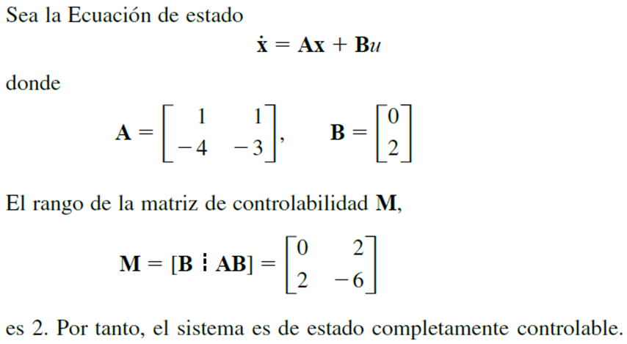
Actividad:
Diseñar un controlador de espacio estados que responda con 1% de sobreimpulso y un tiempo de establecimiento de 0,5 seg.

Slide 46
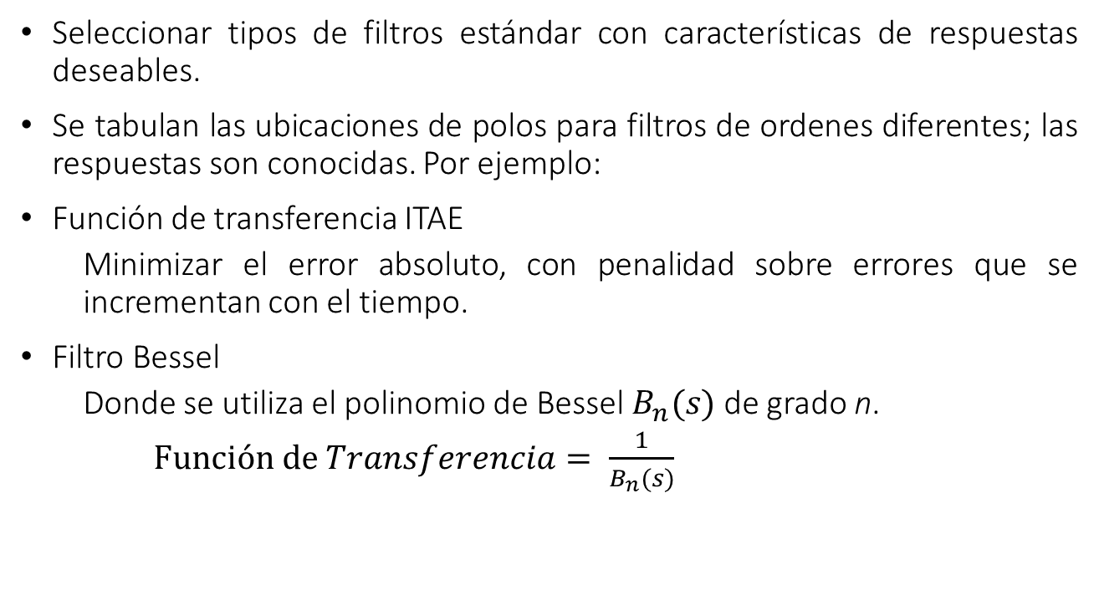
Diseño por prototipo
Seleccionar tipos de filtros estándar con características de respuestas deseables.
Se tabulan las ubicaciones de polos para filtros de ordenes diferentes; las respuestas son conocidas. Por ejemplo:
Función de transferencia ITAE
Minimizar el error absoluto, con penalidad sobre errores que se incrementan con el tiempo.
Filtro Bessel
Donde se utiliza el polinomio de Bessel $B_{n}(s)$ de grado n.
$Función de Transferencia= \frac{1}{B_{n}(s)}$

Slide 47
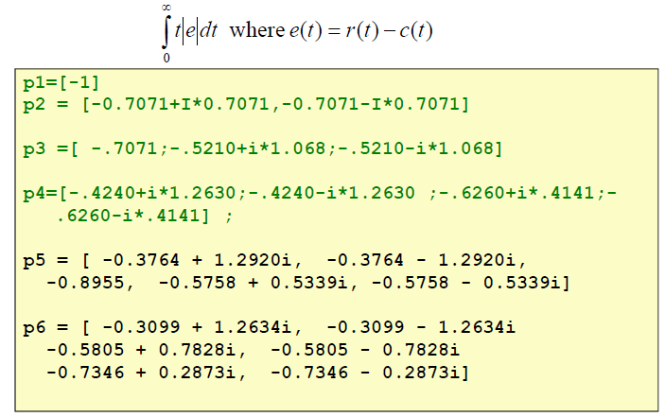
Prototipo de ITAE
Frecuencia natural 1 rad/seg. Si se requiere una frecuencia más alta, multiplicar los polos por la nueva frecuencia.

Slide 48
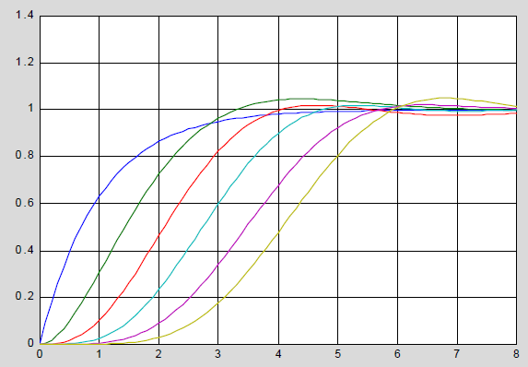
Prototipo de ITAE: respuesta al escalón

Slide 49
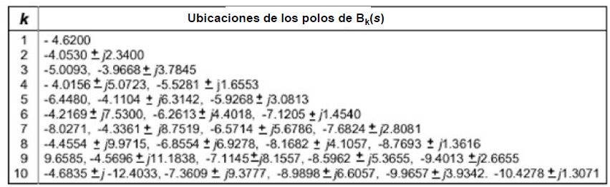
Prototipo de Bessel: polos normalizados
Todos los polos son normalizados para un tiempo de establecimiento, Ts de 1
segundo, para otro valor de Ts deberá dividir los polos por el nuevo Ts

Slide 50
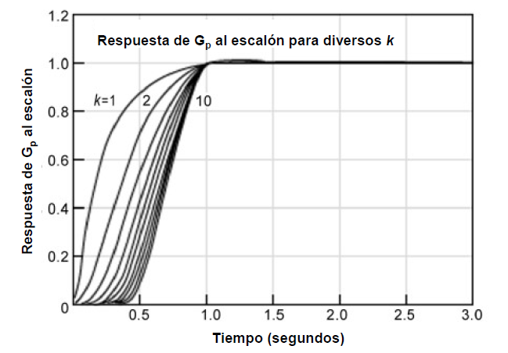
Prototipo de Bessel: respuesta al escalón unitario

Slide 51
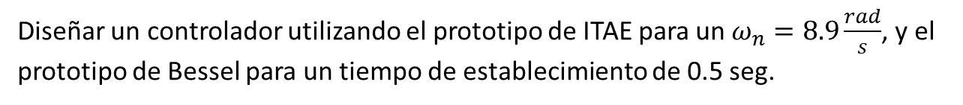
Ejemplo:
Diseñar un controlador utilizando el prototipo de ITAE para un $ω_{n}=8.9\frac{rad}{s}$, y el prototipo de Bessel para un tiempo de establecimiento de 0.5 seg.

Slide 52
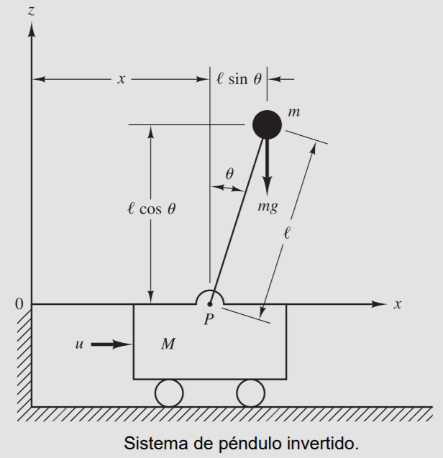



Ejercicio: péndulo invertido
Diseñar un regulador para obtener un tiempo de establecimiento de 2seg.
Considerar: $M=2, m=1, l=0.5$. La variable $g$ es la gravedad.

